Slide 1
Λαογραφία και Ελληνικότητα: από το Ηθογραφικό Διήγημα στη Γενιά του ’30
Χριστίνα Γκρομπάλλι
Εαρινό εξάμηνο 2024-2025
Βαλκανικών, Σλαβικών και Ανατολικών Σπουδών
Πανεπιστήμιο Μακεδονίας

Slide 2
Ηθογραφικό Διήγημα
Το περιοδικό Εστία (1883)
Το 1883 ζητά «διηγήματα με ελληνική υπόθεση».
Ζητείται λογοτεχνία με ελληνικό ήθος, τόπο, ήρωες.
Στόχος: να διαμορφωθεί εθνική λογοτεχνία – να φανεί “τι σημαίνει να είσαι Έλληνας”.
Το πλαίσιο: Μετά την προσάρτηση Θεσσαλίας (1881), αναζήτηση “ταυτότητας”.

Slide 3
Χαρακτηριστικά της εποχής / του είδους
Επιστροφή στην επαρχία και την παράδοση.
Η θρησκεία και η κοινότητα ως ηθικός άξονας.
Προφορικότητα, διάλεκτοι, απλότητα.
Εθνικός ρεαλισμός: ρεαλιστικά, αλλά με ηθικό ιδεώδες.
Συνοπτική ιδέα: Η ελληνικότητα = αγροτική ζωή, πίστη, ήθη και έθιμα → η “ψυχή του έθνους” στα χωριά

Slide 4
Αλέξανδρος Παπαδιαμάντης
Στοιχείο | Περιεχόμενο
Γέννηση – Θάνατος | Σκιάθος, 1851 – Σκιάθος, 1911
Σπουδές / Επάγγελμα | Σπουδές στη Φιλοσοφική Αθηνών (δεν ολοκλήρωσε), εργάστηκε ως μεταφραστής και δημοσιογράφος
Εποχή / Ρεύμα | Ηθογραφία (τέλη 19ου αιώνα)
Θεματικοί άξονες | Θρησκευτικότητα, κοινότητα, φτώχεια, φύση, αμαρτία, λύτρωση
Ύφος και γλώσσα | Μίξη καθαρεύουσας και δημοτικής, αφηγητής με στοργή για τους ήρωες, λυρισμός και ρεαλισμός
Κύρια έργα | «Η Φόνισσα», «Όνειρο στο κύμα», «Στο Χριστό στο Κάστρο», «Έρωτας στα χιόνια»
Ελληνικότητα | Εντοπισμένη στο ήθος, στην πίστη και στην απλότητα της ζωής του νησιού∙ η Ελλάδα ως “ηθική κοινότητα”

Slide 5
Λαμπριάτικος Ψάλτης 1893
Τὸ δειλινὸν ἐφάνησαν μακρόθεν νὰ καταβαίνωσι τὴν ράχιν ἐρχόμεναι αἱ καλυβιώτισσαι γυναῖκες, αἱ ποιμενίδες καὶ βοσκίδες τῶν ἀγροτικῶν συνοικιῶν. Ἦλθαν φέρουσαι πελωρίους κοφίνους, γεμάτους ἄνθη, λαμπάδας, κηρία καὶ ἀγγεῖα μὲ ἔλαιον, καὶ πρόσφορα καὶ μικρὰς φιαλίδας μὲ νᾶμα, ἢ ὁδηγοῦσαι ὀνάρια μὲ τὰ σάγματα ἐπεστρωμένα διὰ κιλιμίων καὶ χραμίων, φορτωμένα τορβάδες καὶ δισάκκια μὲ φλάσκας οἴνου, μὲ τυρία νωπὰ ἢ ζεματισμένα καὶ κόκκινα αὐγά. […]
Τελευταῖοι ἔφθασαν οἱ ποιμένες ἄνευ τῶν ἀμνάδων των, τὰς ὁποίας εἶχον ἀφήσει ὀπίσω εἰς τὰς μάνδρας, κομίσαντες μόνον δύο ἀρνία σφαγμένα. Ἔφθασαν συγυρισμένοι, ἀλλαγμένοι, στολισμένοι ὅλοι των, μὲ καθαροὺς χιτῶνας, κοντὰ βρακία καὶ ὑψηλὲς βλαχόκαλτσες, μὲ πλατέα ζωνάρια κίτρινα ἢ κόκκινα, ξυραφισμένοι καὶ μὲ τοὺς λινόχρους ἢ καστανοὺς μύστακας ἀγκιστροειδεῖς.

Slide 6
Λαμπριάτικος Ψάλτης 1893
Ἄγγλος ἢ Γερμανὸς ἢ Γάλλος δύναται νὰ εἶναι κοσμοπολίτης ἢ ἀναρχικὸς ἢ ἄθεος ἢ ὅ,τιδήποτε. Ἔκαμε τὸ πατριωτικὸν χρέος του, ἔκτισε μεγάλην πατρίδα. Τώρα εἶναι ἐλεύθερος νὰ ἐπαγγέλλεται, χάριν πολυτελείας, τὴν ἀπιστίαν καὶ τὴν ἀπαισιοδοξίαν. Ἀλλὰ Γραικύλος τῆς σήμερον, ὅστις θέλει νὰ κάμῃ δημοσίᾳ τὸν ἄθεον ἢ τὸν κοσμοπολίτην, ὁμοιάζει μὲ νᾶνον ἀνορθούμενον ἐπ᾽ ἄκρων ὀνύχων καὶ τανυόμενον νὰ φθάσῃ εἰς ὕψος καὶ φανῇ καὶ αὐτὸς γίγας. Τὸ ἑλληνικὸν ἔθνος, τὸ δοῦλον, ἀλλ᾽ οὐδὲν ἧττον καὶ τὸ ἐλεύθερον, ἔχει καὶ θὰ ἔχῃ διὰ παντὸς ἀνάγκην τῆς θρησκείας του.
Τὸ ἐπ᾽ ἐμοί, ἐνόσῳ ζῶ καὶ ἀναπνέω καὶ σωφρονῶ, δὲν θὰ παύσω πάντοτε, ἰδίως δὲ κατὰ τὰς πανεκλάμπρους ταύτας ἡμέρας, νὰ ὑμνῶ μετὰ λατρείας τὸν Χριστόν μου, νὰ περιγράφω μετ᾽ ἔρωτος τὴν φύσιν καὶ νὰ ζωγραφῶ μετὰ στοργῆς τὰ γνήσια ἑλληνικὰ ἤθη. Ἐὰν ἐπιλάθωμαί σου, Ἱερουσαλήμ, ἐπιλησθείη ἡ δεξιά μου, κολληθείη ἡ γλῶσσά μου τῷ λάρυγγί μου, ἐὰν οὐ μή σου μνησθῶ.

Slide 7
Ερωτήσεις
Ποια εικόνα της Ελλάδας αναδύεται μέσα από τα διηγήματα του Παπαδιαμάντη;
Πώς συνδέονται η φύση, η πίστη και η κοινότητα στα έργα του;
Πώς αντιμετωπίζει ο Παπαδιαμάντης τη μοντέρνα εποχή και τον εκδυτικισμό;
Ποιοι χωράνε σε αυτή την εικόνα; Ποιοι μένουν απ’ έξω;

Slide 8
Η Γενιά του ’30
1. Μετάβαση
50 χρόνια μετά → Νέες συνθήκες:
Βαλκανικοί πόλεμοι, Α Π.Π, Μικρασιατική καταστροφή, αστικοποίηση.
Είσοδος της Ελλάδας στον μοντερνισμό.
Αναζητούν μια νέα ελληνικότητα, πέρα από φουστανέλες & ηθογραφία.

Slide 9
Τι λέει η Γενιά του ’30
Όχι “λαογραφία” αλλά εσωτερική εμπειρία.
Η ελληνικότητα είναι τρόπος να βλέπεις τον κόσμο: το φως, η θάλασσα, η μνήμη.
Επηρεάζονται από ευρωπαϊκά ρεύματα, αλλά θέλουν να εκφράσουν κάτι βαθιά ελληνικό.

Slide 10
Γεώργιος Σεφέρης
Στοιχείο | Περιγραφή
Ιδιότητα | Ποιητής, διπλωμάτης, δοκιμιογράφος. Βραβείο Νόμπελ Λογοτεχνίας (1963).
Εποχή / Ρεύμα | Γενιά του ’30 — Μοντερνισμός στην ελληνική ποίηση.
Κεντρικά Θέματα | Ελληνικότητα, ξενιτιά, ταυτότητα, ιστορική μνήμη, εσωτερική αγωνία.
Έργα (ενδεικτικά) | Στροφή (1931), Μυθιστόρημα (1935), Ημερολόγιο Καταστρώματος Α’–Γ’ (1940–1955), Κίχλη (1947).
Γλώσσα / Ύφος | Απλός, καθαρός λόγος∙ ποιητική λιτότητα και στοχασμός∙ χρήση μυθικών και συμβολικών αναφορών.
Αντίληψη για την ελληνικότητα | Η Ελλάδα ως πνευματική εμπειρία και ιστορική συνέχεια∙ όχι εξιδανίκευση της παράδοσης, αλλά σχέση με το φως, τον τόπο και τη μνήμη.

Slide 11
Όπου και να ταξιδέψω η Ελλάδα με πληγώνει.
Στο Πήλιο μέσα στις καστανιές το πουκάμισο του Κενταύρου γλιστρούσε μέσα στα φύλλα για να τυλιχτεί στο κορμί μου καθώς ανέβαινα την ανηφόρα κι η θάλασσα μ’ ακολουθούσε ανεβαίνοντας κι αυτή σαν τον υδράργυρο θερμομέτρου ώσπου να βρούμε τα νερά του βουνού. […] Στις Μυκήνες σήκωσα τις μεγάλες πέτρες και τους θησαυρούς των Ατρειδών και πλάγιασα μαζί τους στο ξενοδοχείο της «Ωραίας Ελένης του Μενελάου»· χάθηκαν μόνο την αυγή που λάλησε η Κασσάντρα μ’ έναν κόκορα κρεμασμένο στο μαύρο λαιμό της.
Με τον τρόπο του Γ.Σ, 1936

Slide 12
Οδυσσέας Ελύτης
Στοιχείο | Περιγραφή
Ιδιότητα | Ποιητής. Βραβείο Νόμπελ Λογοτεχνίας (1979).
Εποχή / Ρεύμα | Γενιά του ’30 — υπερρεαλισμός με ελληνικό υπόβαθρο.
Κεντρικά Θέματα | Φως, θάλασσα, φύση, ελευθερία, έρωτας, πνευματική καθαρότητα, ελληνικότητα.
Έργα (ενδεικτικά) | Προσανατολισμοί (1940), Ήλιος ο Πρώτος (1943), Άξιον Εστί (1959), Το Μονόγραμμα (1971).
Γλώσσα / Ύφος | Πλούσια μεταφορική γλώσσα∙ μουσικότητα∙ συνδυασμός υπερρεαλισμού και λαϊκού λόγου∙ εικονοποιία.
Αντίληψη για την ελληνικότητα | Η Ελλάδα ως μύηση στο φως και στη γλώσσα∙ ελληνικότητα όχι ως παράδοση, αλλά ως βίωμα και ενέργεια∙ τοπικό και παγκόσμιο μαζί.

Slide 13
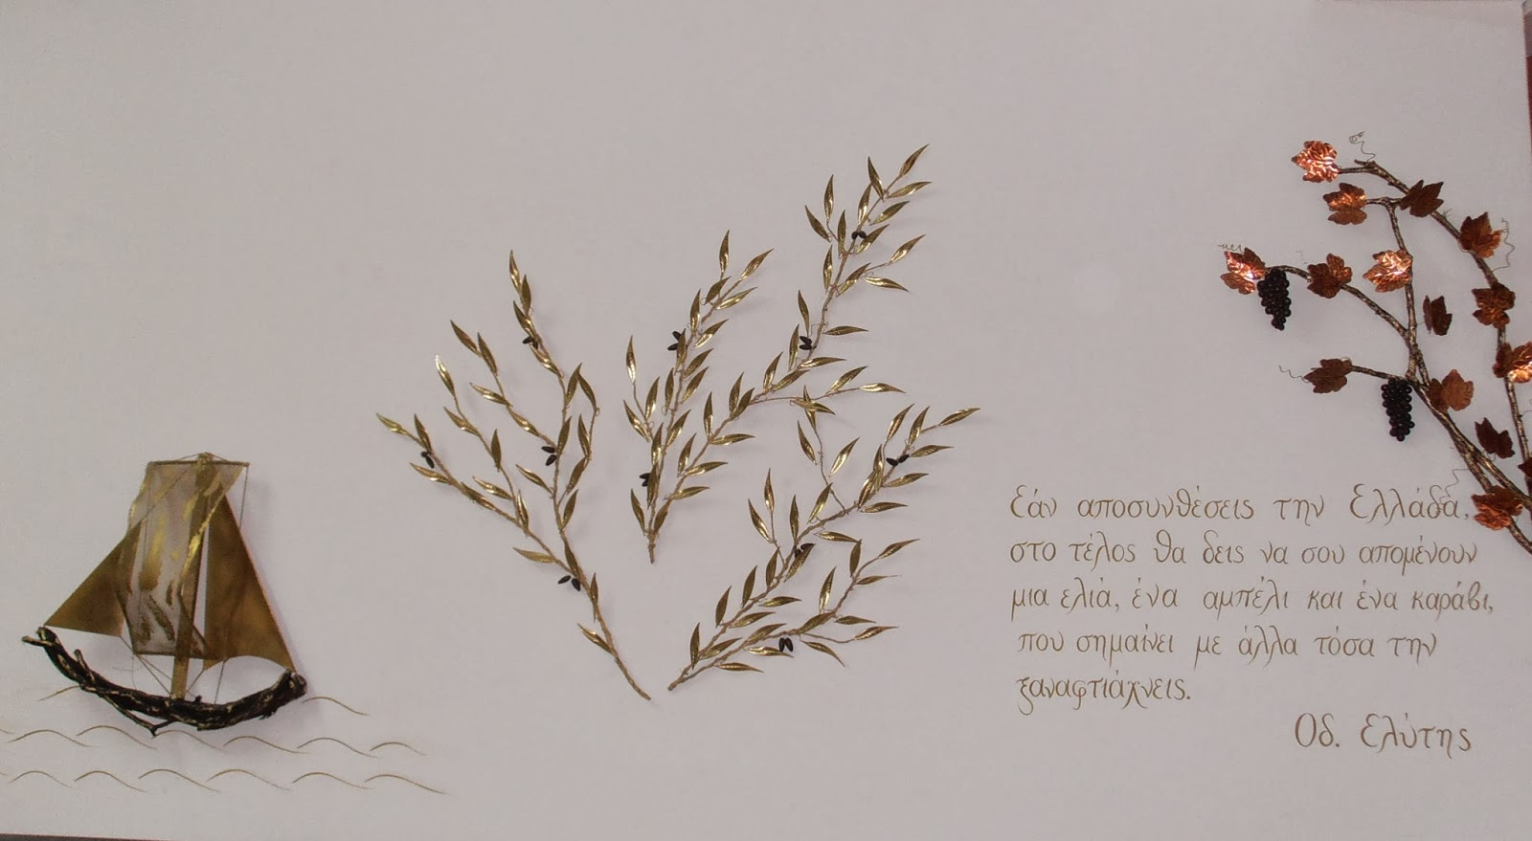
Ανοιχτά χαρτιά (απόσπασμα)

Slide 14
Συζήτηση
Τι αλλάζει στη σημασία της “ελληνικότητας”;
Πώς βλέπουν τον τόπο, σε σχέση με Παπαδιαμάντη;

Slide 15
Νετζατή Τζουμαλή
Η ζωή του
Το έργο του
Γεννήθηκε στη Φλώρινα το 1921
Ανταλλαγή πληθυσμών (Βουρλά)
Μεγαλύτερος από τα έξι αδέρφια του
Σπούδασε Νομική στην Άγκυρα
Βαθιά ανθρωπιστική προσέγγιση
Ευαισθησία
Ρεαλισμός, λιτή και ουσιαστική περιγραφή εποχής του

Slide 16
Μακεδονία 1900 (1974)
Το παζάρι ήταν…γεμάτο από ανθρώπους από κάθε γλώσσα και θρησκεία. [Μουσουλμάνους, ορθοδόξους, καθολικούς, Εβραίους, Τούρκους, Ρωμιούς, Βούλγαρους, Σέρβους, Βλάχους, Αρμένηδες, Γεωργιανούς, Τσιγγάνους] …Από τον τρόπο που αντιδρούσαν αντιμετώπιζαν τη διακήρυξη της ανεξαρτησίας ανάλογα με τον τρόπο ζωής που έκαναν και όχι ανάλογα με τη γλώσσα και τη θρησκεία τους. Οι περισσότεροι ήταν χωριάτες, μικροκτηματίες κι άνθρωποι του σιναφιού. Ό,τι κι αν ήταν, Τούρκοι Βούλγαροι ή Ρωμιοί, ήταν πλασμένοι, ζυμωμένοι με τις έγνοιες και τα προβλήματα του χωριού και του σιναφιού τους.

Slide 17
Συζήτηση
1. Πώς ορίζεται η “Ελλάδα” στα τρία στάδια;
2. Ποια είναι η θέση του “λαού”;
3. Ποιοι δεν χωρούν σε κάθε εκδοχή ελληνικότητας;
4. Τι σημαίνει σήμερα “ελληνικότητα”;
Αν γράφαμε σήμερα “διήγημα με ελληνική υπόθεση”, ποια Ελλάδα θα θέλαμε να δείξουμε;

